Slide 1
Специальность: 54.02.01 «Дизайн (по отраслям»
Тема: Работа со слоями. Создание слоя
по учебной дисциплине ОП.12 «СИСТЕМЫ АВТОМАТИЗИРОВАННОГО ПРОЕКТИРОВАНИЯ»
Задача: поэтапное изучение темы 1.16 «Работа со слоями. Создание слоя»
Цель: ознакомиться со слоями
Выполнил:
преподаватель Гамзина Е.Г.

Slide 2
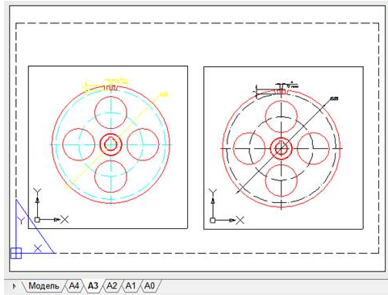
План:
1. Диалог слои
2. Редактирование параметров слоев
3. Замораживание слоев
4. Создание новой группы слоев

Slide 3

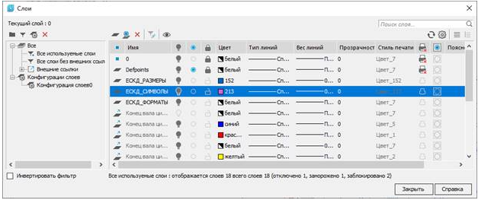
1. Диалог слои
Лента: Главная – Слои > Слои
Меню: Формат – Слои…
Панель: Свойства –
Командная строка: ДИАЛСЛОЙ, СЛ, СЛОЙ (LAYER, LAYERS)
Диалог Слои предназначен для управления слоями и их свойствами:

Slide 4
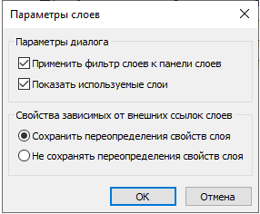
Окно списка редактируемых слоёв
Добавить слой - Добавление нового слоя.
Добавить слой, замороженный на всех ВЭ - Добавление слоя, замороженного на всех видовых экранах.
Удалить - Удаление выбранного слоя.
Режим редактирования фильтра - Редактирование выбранного фильтра.
Обход слоев - Включение режима просмотра только выбранного слоя.
Параметры слоев - Управление параметрами отображения в диалоге Слои и свойствами слоев, входящих в состав внешних ссылок.

Slide 5
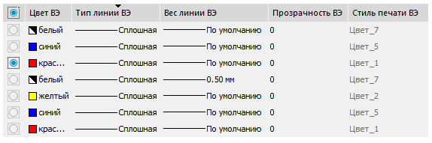
В окно списка слоев добавляются столбцы с информацией о параметрах слоев в видовом экране.
Цвет ВЭ | Отображение цвета слоя в текущем видовом экране.
Тип линий ВЭ | Отображение типа линии слоя в текущем видовом экране.
Вес линий ВЭ | Отображение веса линии слоя в текущем видовом экране
Прозрачность ВЭ | Отображение прозрачности слоя в текущем видовом экране.

Slide 6
2. Редактирование параметров слоев
При наличии в чертеже выбранных объектов, диалог Слои открывается с выделенными слоями данных объектов.
Выбор слоёв для редактирования осуществляется щелчком левой кнопки мыши.
Допускается редактировать параметры сразу нескольких выбранных слоев.
При нажатой клавише SHIFT выбираются все слои, расположенные между первым и последним щелчком мыши.
При нажатой клавише CTRL в имеющийся выбор слоёв щелчком мыши можно добавлять любой слой из списка.
Выбор всех слоев в списке осуществляется командой контекстного меню Выбрать все. Команда Очистить все отменяет выбор всех выбранных в списке слоев.

Slide 7
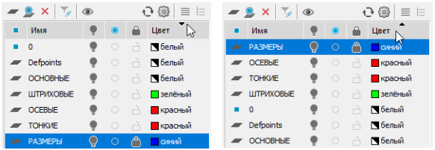
Список слоёв можно отсортировать по любому параметру. Для сортировки списка слоёв по какому-либо параметру достаточно щёлкнуть левой кнопкой мыши на заголовке его столбца.
Например, щелчок по заголовку столбца Цвет отсортирует все слои списка по цвету. Второй щелчок по этому же заголовку инвертирует порядок отсортированных слоёв в списке:

Slide 8
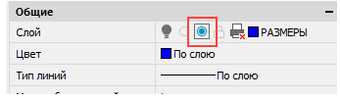
3. Замораживание слоев
Слои можно замораживать в отдельных видовых экранах листа. Таким образом можно получать различные отображения одних и тех же объектов в разных видовых экранах без создания дополнительной (дублирующей) геометрии, например, создав два видовых экрана для одного и того же объекта и заморозив слой с элементами оформления во втором видовом экране.

Slide 9
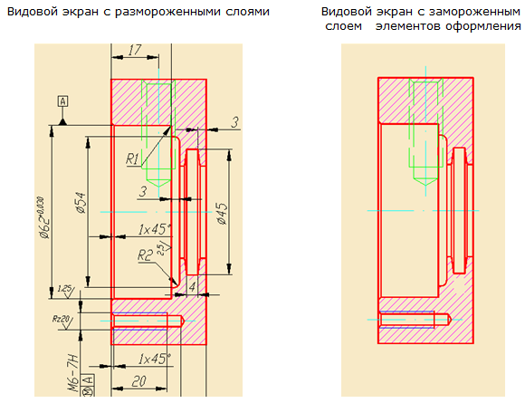
Для замораживания слоя в текущем видовом экране:
1. Активировать видовой экран, дважды щелкнув на нем левой клавишей мыши.
2. Открыть диалог Слои и выбрать в нем все слои, которые должны быть заморожены в текущем видовом экране.
3. Заморозить выбранные слои щелчком на значке у любого выбранного слоя.
4. Закрыть диалог Слои.

Slide 10
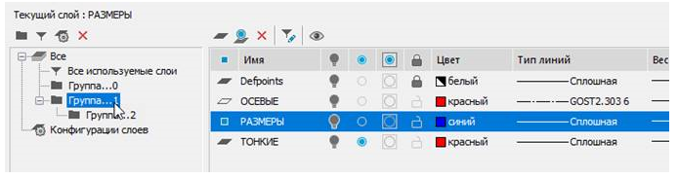
4. Создание новой группы слоев
Для создания группы слоёв для всего документа:
1. В дереве категорий выбрать элемент Все.
2. Нажать кнопку Добавить группу. Кнопка Редактировать включится автоматически. Слева появится столбец добавления слоёв в группы, содержащий значки .
3. Ввести имя группы (по умолчанию группе присваивается имя Группа…N, где N – порядковый номер создаваемой группы).
4. Выбрать слои, входящие в группу.
5. Нажать кнопку Редактировать для завершения создания группы.
Для добавления подгруппы слоев, выбрать существующую группу, в контекстном меню выбрать команду Добавить > Группа.

Slide 11
Вопросы самоконтроля:
Для чего предназначен диалог Слои ?
Какие вы знаете окна списка редактируемых слоёв ?
Как заморозить слой ?
Перечислите последовательность создания группы слоев.

Slide 12
Литература:
1. Колесниченко Н.М. Инженерная и компьютерная графика: учебное пособие / Н.М. Колесниченко, Н.Н. Черняева. – 2-е изд. – Москва; Вологда: Инфра-Инженерия, 2021. – 236 с. – ЭБС PROFSPO
2. Конюкова, О. Л. Инженерная и компьютерная графика. AutoCAD: учебное пособие / О. Л. Конюкова, О. В. Диль. — Новосибирск: Сибирский государственный университет телекоммуникаций и информатики, 2019. — 132 c. — ЭБС PROFSPO
3. Штейнбах О.Л. Инженерная и компьютерная графика. AutoCAD: учебное пособие для СПО/ О.Л.Штейнбах, О.В. Диль; Сибиский государственный университет телекоммуникаций и информатики. – Саратов: Профобразование, 2021 – 131 с. - ЭБС PROFSPO

